Slide 1
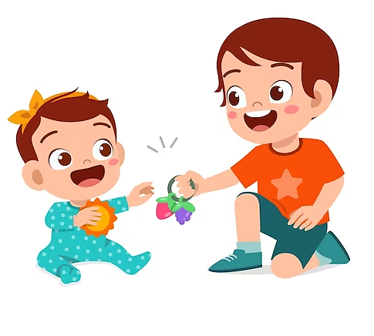

Chào mừng các thầy cô giáo đến dự giờ!
Bài 9:
Quan tâm, giúp đỡ em nhỏ

Slide 2

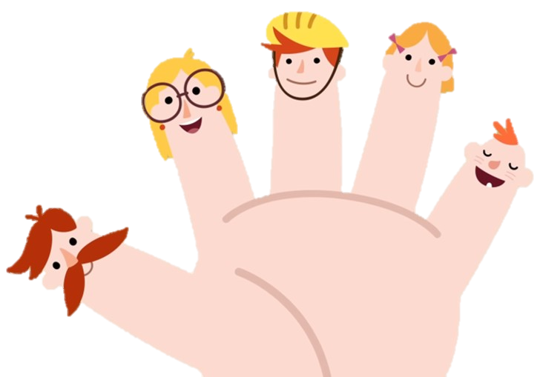
KHỞI ĐỘNG
Mời cả lớp cùng hát bài: Finger family
Notes:
GV: Tay phải đâu, tay phải đâu  tay phải giơ lên cao (GV giơ tay làm mẫu)
HS: tay phải đây, tay phải đây (giơ tay lên theo cô)
GV: Cô thấy lớp mình đều đã dán hình của GĐ-NGÓN-TAY rồi đấy  chúng mình hãy cùng giới thiệu các thành viên của Gia đình ngón tay với các thầy/cô đến dự giờ qua bài hát FINGER FAMILY NHÉ (đọc: phing-gờ-fam-mờ-ly).

Slide 3


Slide 4


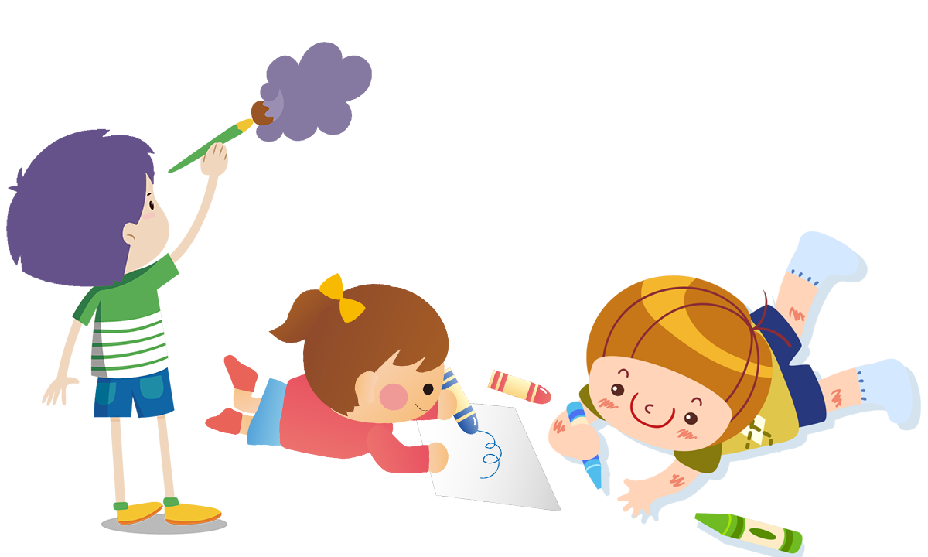
Vì sao mọi người trong gia đình cần quan tâm, giúp đỡ em nhỏ?
Notes:
GV: NHẮC HS CẤT STICKER GĐ-NGÓN-TAY
GV: Trong GĐ-NGÓN-TAY có 5 thành viên là: bố-mẹ-anh-chị-và một thành viên đặc biệt là em nhỏ  những tiết trước các em đã học cách quan tâm, lễ phép với ông bà, cha mẹ, anh chị  vậy với em nhỏ thì sao = có cần quan tâm k?
HS đồng thanh: Có ạ
GV: Cả lớp hãy nhìn kĩ GĐ-NGÓN-TAY cho biết: Vì sao mọi người trong GĐ cần quan tâm, giúp đỡ em nhỏ?
Cho HS giơ tay chọn: Trong lớp những bạn nào có em nhỏ?, Còn bạn nào có anh/chị?
GV dẫn: Có nhiều bạn có em, có bạn thì có anh/chị. Tất cả anh chị em đều là thành viên trong 1 gia đình, cần yêu thương giúp đỡ nhau – nhất là cần quan tâm, chăm sóc em nhỏ → Chúng mình sẽ làm ntn → cùng học bài hôm này “Bài 9 – Quam tâm, giúp đỡ em nhỏ”

Slide 5
Bài 9: Quan tâm, giúp đỡ em nhỏ
YÊU CẦU CẦN ĐẠT: Sau bài học, HS có thể
Nêu được những việc làm và ý nghĩa (tại sao cần) chăm sóc, giúp đỡ em nhỏ
Nêu được việc nào nên làm, việc nào ko nên làm với em nhỏ, giải thích vì sao
Thực hiện được các việc làm tốt với em nhỏ.
* Phát triển về năng lực, phẩm chất:
Năng lực điều chỉnh hành vi
Phẩm chất nhân ái: Chủ động thể hiện tình cảm yêu mến với em nhỏ trong gia đình.

Slide 6

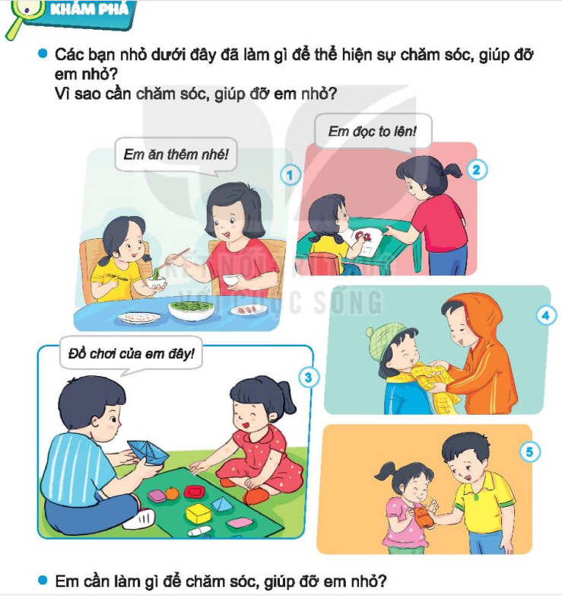

1
KHÁM PHÁ
Việc làm để chăm sóc, giúp đỡ em nhỏ

Slide 7


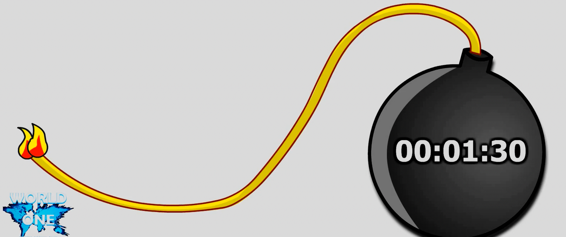
Mỗi nhóm: 5 bạn
1
2
3
Mời xem tranh
4
5
Mời chia sẻ!
Notes:
GV YÊU CẦU HS TẠO NHÓM 5
GV giơ bộ thẻ số: Mỗi nhóm nhận một bộ thẻ số từ 1-->5. Khi cô hô “Mời rút thẻ”  mỗi bạn hãy rút 1 thẻ xem được số nào  sẽ quan sát bức tranh đúng với số đó ở trên hình (chiếu)
GV cho nhóm rút thẻ số giơ thẻ lên -> nhắc HS nhớ tranh theo số
NÊU CÁCH LÀM VIỆC NHÓM 5: THEO 2 HIỆU LỆNH
“Mời xem tranh” (15s) -> mỗi bạn quan sát 1 tranh (mục KP, tr.26) đúng với số mà em đã rút để xem việc làm của bạn nhỏ là gì
“Mời chia sẻ” (1.5’) -> từ bạn tranh số 1 đến hết, mỗi bạn lần lượt nêu việc làm để chăm sóc, giúp đỡ em nhỏ trong tranh của mình

Slide 8
1
Bạn quan tâm, nhắc nhở em ăn nhiều thêm

Slide 9
2
Bạn dạy em đọc chữ

Slide 10
3
Bạn đưa đồ chơi cho em

Slide 11
4
Bạn quàng khăn ấm cho em

Slide 12
5
Bạn nhường em ăn bánh kẹo

Slide 13
Kết luận
2
1
Quan tâm, giúp đỡ em nhỏ là thể hiện tình cảm yêu thương gia đình. Có nhiều việc em có thể làm để chăm sóc, giúp đỡ em nhỏ
3
5
4
Notes:
KẾT LUẬN: Quan tâm, chăm sóc, giúp đỡ em nhỏ là thể hiện tình cảm yêu thương gia đình. Có nhiều việc em có thể làm để chăm sóc, giúp đỡ em nhỏ như: [nhắc em ăn uống đầy đủ, chơi cùng em, chia sẻ đồ chơi, quà bánh cho em] → Còn những việc gì khác (LT1)

Slide 14

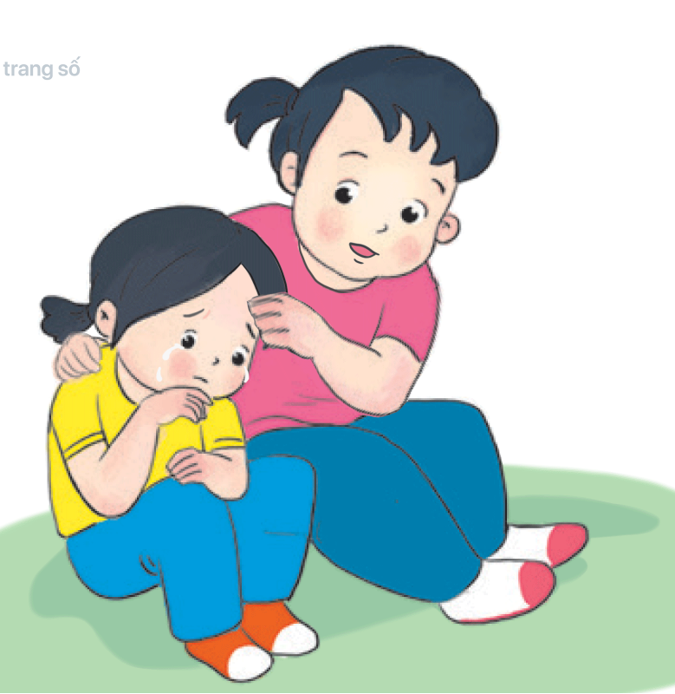
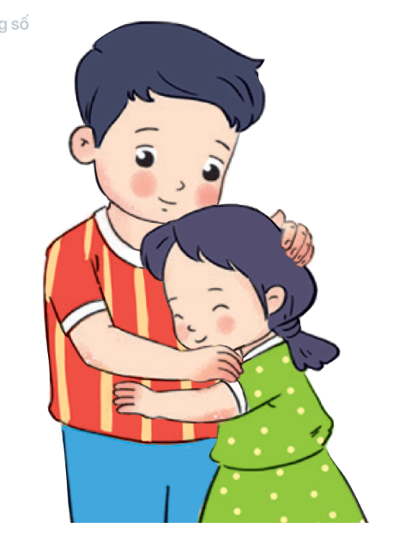
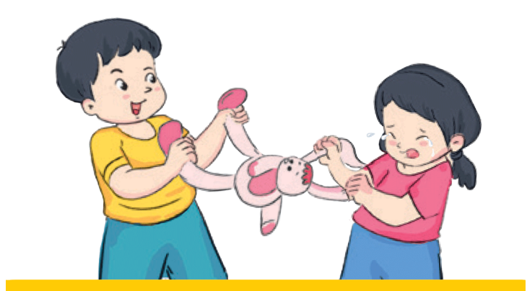
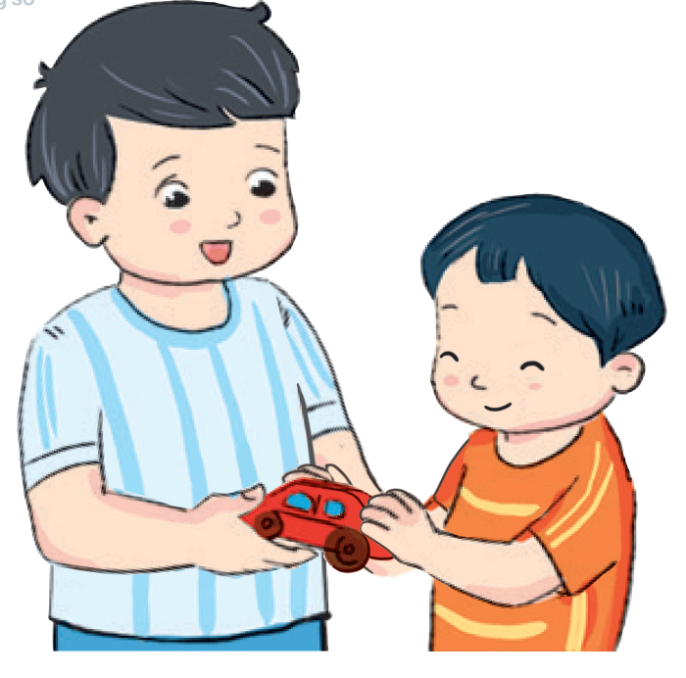
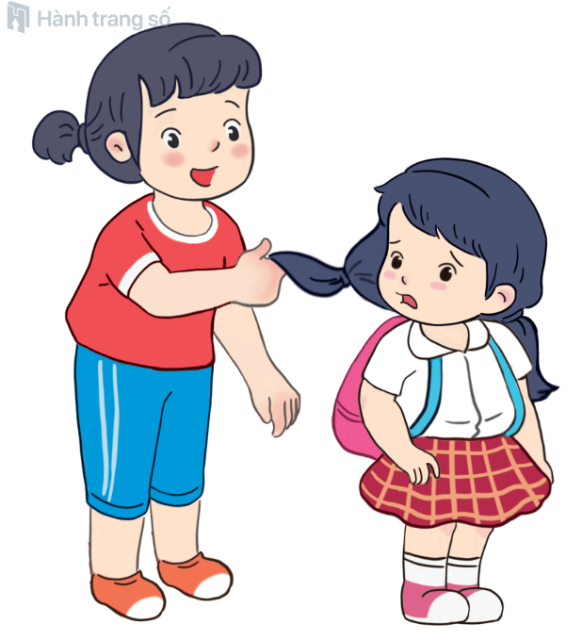
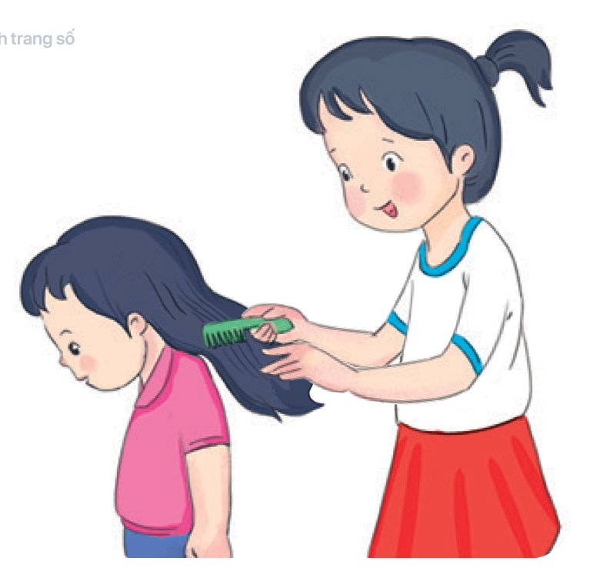


2
LUYỆN TẬP
Việc nên làm, không nên làm
Notes:
GV: Có 6 tranh gồm những việc nên/không nên làm với em nhỏ  EM giơ ngón tay cái để trả lời từng tranh
giơ ngón cái lên trên nếu đó là việc nên làm, quay ngón cái xuống dưới nếu đó là việc không nên làm
Nhắc: nhìn số đếm ngược: 3-2-1-hết giơ thì giơ tay trả lời

Slide 15
1
0
1
2
3

Slide 16
2
3
0
2
1

Slide 17
3
0
3
1
2

Slide 18
4
0
1
2
3

Slide 19
5
2
3
0
1

Slide 20
6
0
1
2
3

Slide 21
2
4
1
5
6
3

Slide 22
Bạn trong tranh đang làm việc gì?
2
4
5
6
Notes:
GV: Đây là những việc nên làm với các em nhỏ -> Cho cô biết bạn trong tranh đang làm việc gì (với em)?
GV chốt:
Tr.2: Anh yêu thương, vỗ về em gái
Tr.4: Em thích chơi ô tô, anh nhường cho em chơi
Tr.5: Chị gái chải tóc cho em
Tr.6: Chị hỏi han, kiểm tra xem em có sốt không

Slide 23
Thảo luận nhóm đôi
Bạn trong tranh đang làm hành động gì với em nhỏ?
Theo em, bạn nên làm thế nào mới đúng?
3
1
Notes:
GV CHỐT TỪNG TRANH:
HS nêu Tr.1  Dưới lớp: Hãy vỗ tay 2 lần nếu em đồng ý với bạn
GV CHỐT: Tr1=việc ko nên làm --> chị không nên trêu chọc, giật tóc làm em đau, em khóc
HS nêu Tr.3  Vỗ nhẹ lên đầu nếu em đồng ý
GV CHỐT: Tr3=việc ko nên làm --> Anh không nên tranh giành – mà nên nhường hoặc cùng chơi đồ chơi với em nhỏ

Slide 24
03
CÙNG CHƠI
“Tôi chọn…”

Slide 25
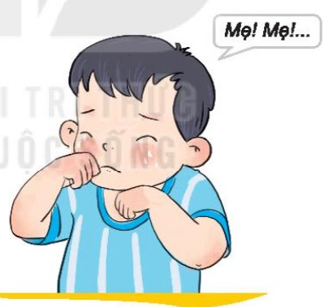
Là anh/chị, khi thấy em bé khóc, em sẽ làm gì?
Mẹ, mẹ….
Tình huống
Notes:
GV: Để e nín khóc, anh/chị có thể
nói lời nhẹ nhàng dỗ dành em,
cho em đồ chơi, quà bánh

Slide 26
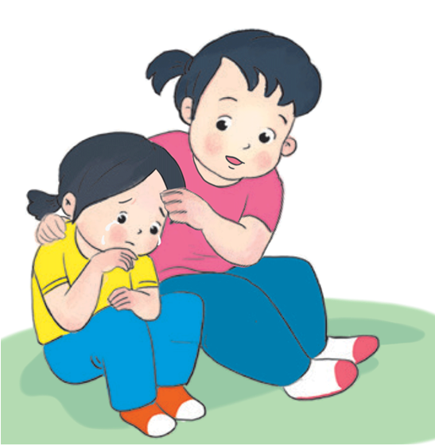
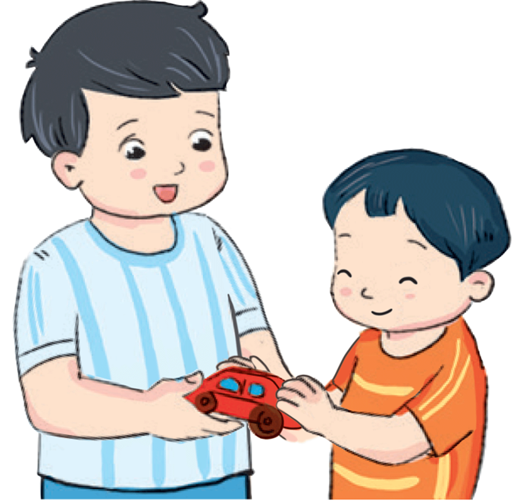

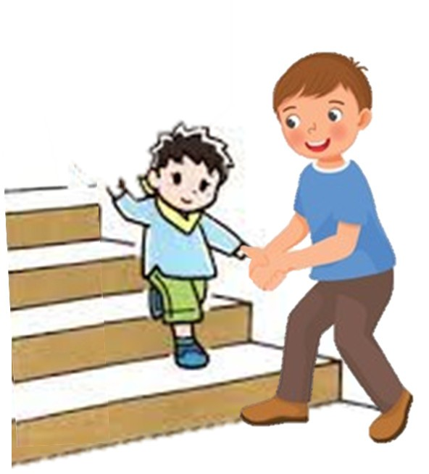
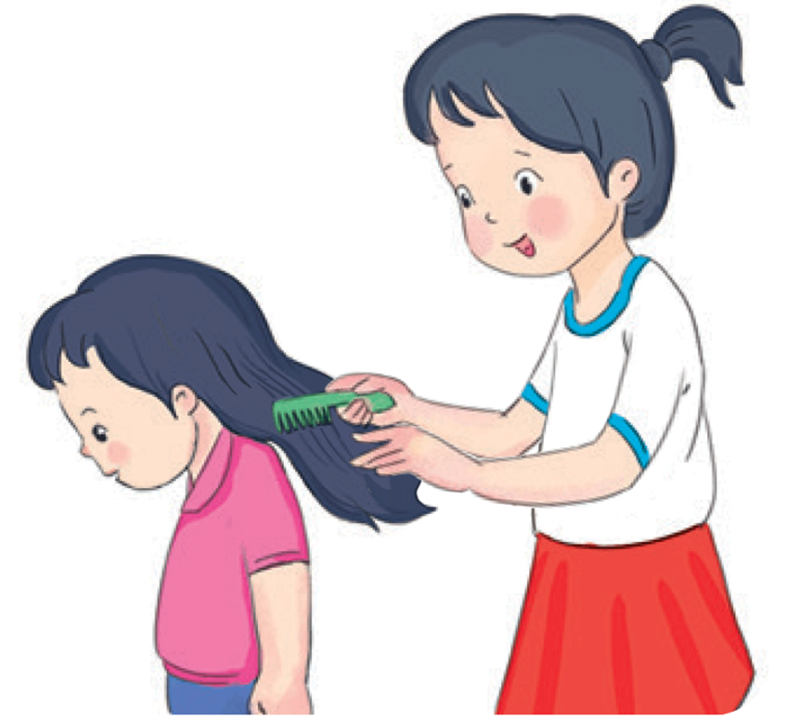
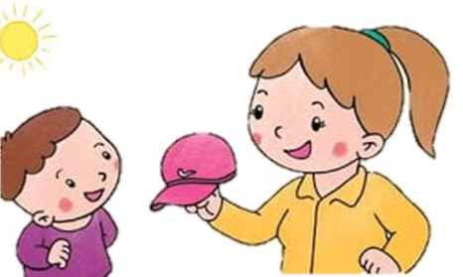
Đặt tay vào tranh có hành động em chọn thực hiện !
Dỗ dành em
Chia sẻ đồ chơi với em
Đội mũ cho em khi trời nắng
Chải tóc cho em
Đỡ em xuống cầu thang
Notes:
HƯỚNG DẪN CHƠI: “Tôi chọn làm anh/chị tốt”  CHƠI THỬ TRƯỚC:
Có 5 tranh việc làm tốt với em nhỏ -> GV nêu nhanh 5 việc làm trong từng tranh
Mời 1 bạn lên ngồi trên ghế đóng vai làm em nhỏ; [4HS từ 4 tổ] lên làm anh/chị tốt sẽ xếp thành 1 hàng
Mời 1 bạn xung phong làm quản trò
Cách chơi: QUẢN TRÒ mời làn lượt từng [bạn làm] anh/chị lên chọn 1 việc muốn làm = cách đặt tay lên 1 tranh → rồi thực hiện việc làm đó với em nhỏ
TIẾN HÀNH CHƠI: GV LÀM MẪU CÂU LỆNH --> QUẢN TRÒ ĐIỀU HÀNH CHƠI LẦN 1
“Tớ mời bạn ….. lên tập làm anh/chị tốt
TIẾP THEO, MỜI BẠN …
QUẢN TRÒ CHỐT:
Qua phần chơi này, các bạn đều đã thực hiện được các việc làm tốt như tranh gợi ý, thể hiện sự quan tâm giúp đỡ em nhỏ. Xin mời cả lớp nổ một tràng pháo tay để tuyên dương các bạn!
Bây giờ xin mời cả lớp cùng đọc to thông điệp của bài học hôm nay --> tớ xin được bắt nhịp: 2-3 -> đọc đồng thanh

Slide 27

THÔNG ĐIỆP
Anh em chung một mái nhà
Quan tâm, giúp đỡ, chan hoà yêu thương.

Slide 28
KẾT THÚC VÀ DẶN DÒ
Notes:
GV:
Một lần nữa cô xin tuyên dương các bạn qua phần chơi làm anh chị tốt vừa rồi. Cô đã chuẩn bị thêm nhiều tranh để các em có thể cùng chơi ở giờ ra chơi nhé.
Còn bây giờ thời lượng của tiết học sắp hết rồi --> chúng mình hãy cùng đọc to bài thơ “LÀM ANH (Phan Thị Thanh Nhàn) để cảm ơn các thầy/cô đã đến dự giờ với chúng ta ngày hôm nay nhé.
GV bắt nhịp: ……………………..

Slide 29


Slide 30
Trân trọng cảm ơn thầy cô giáo đến dự giờ!

